Slide 1
Recensement des postes vacants et procédure d’affectation des élèves attachés hospitaliers
TUTORIEL – Choix de poste

Slide 2
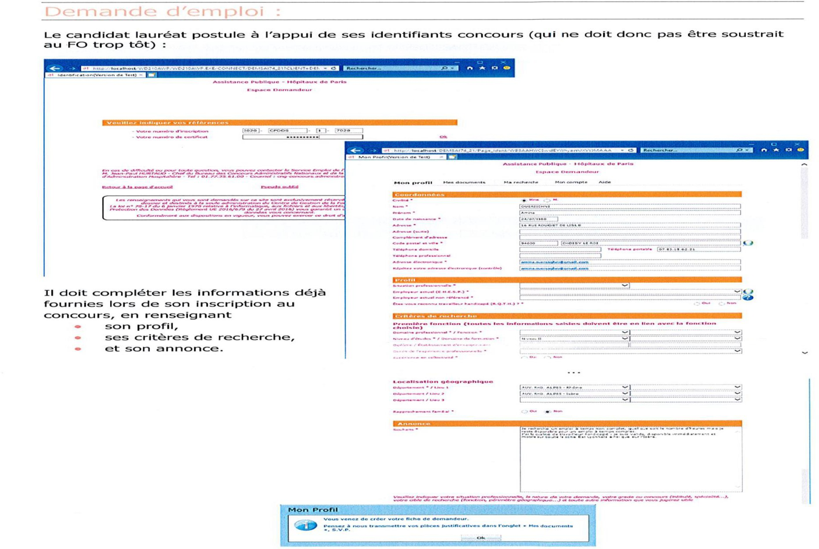
ESPACE CANDIDAT : CHOIX DE POSTE - TUTORIEL

Slide 3
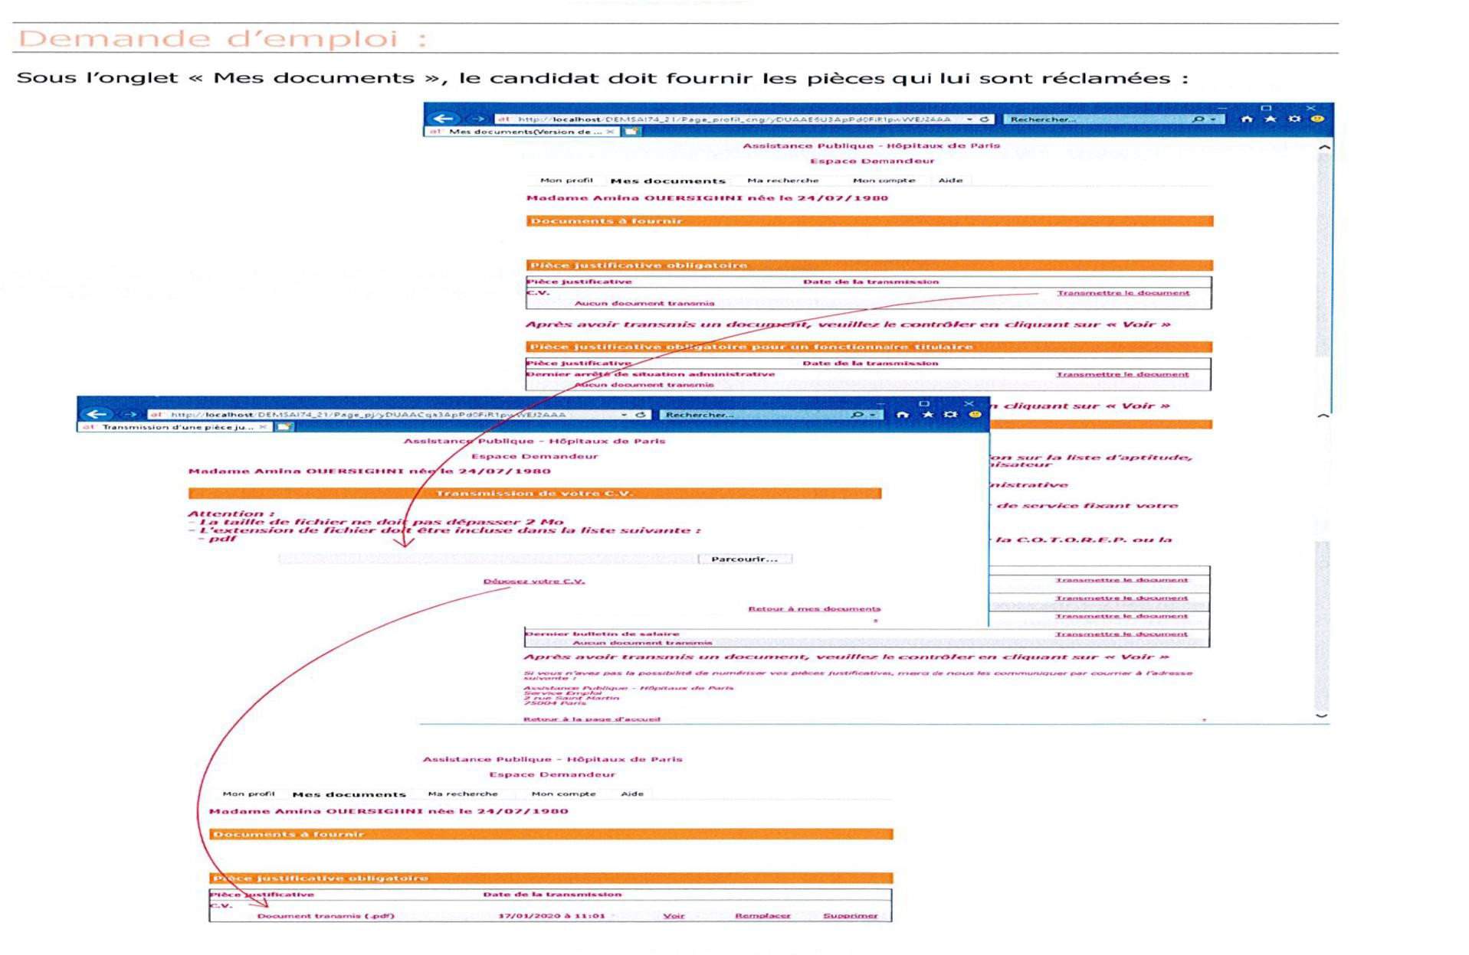
ESPACE CANDIDAT : CHOIX DE POSTE - TUTORIEL

Slide 4
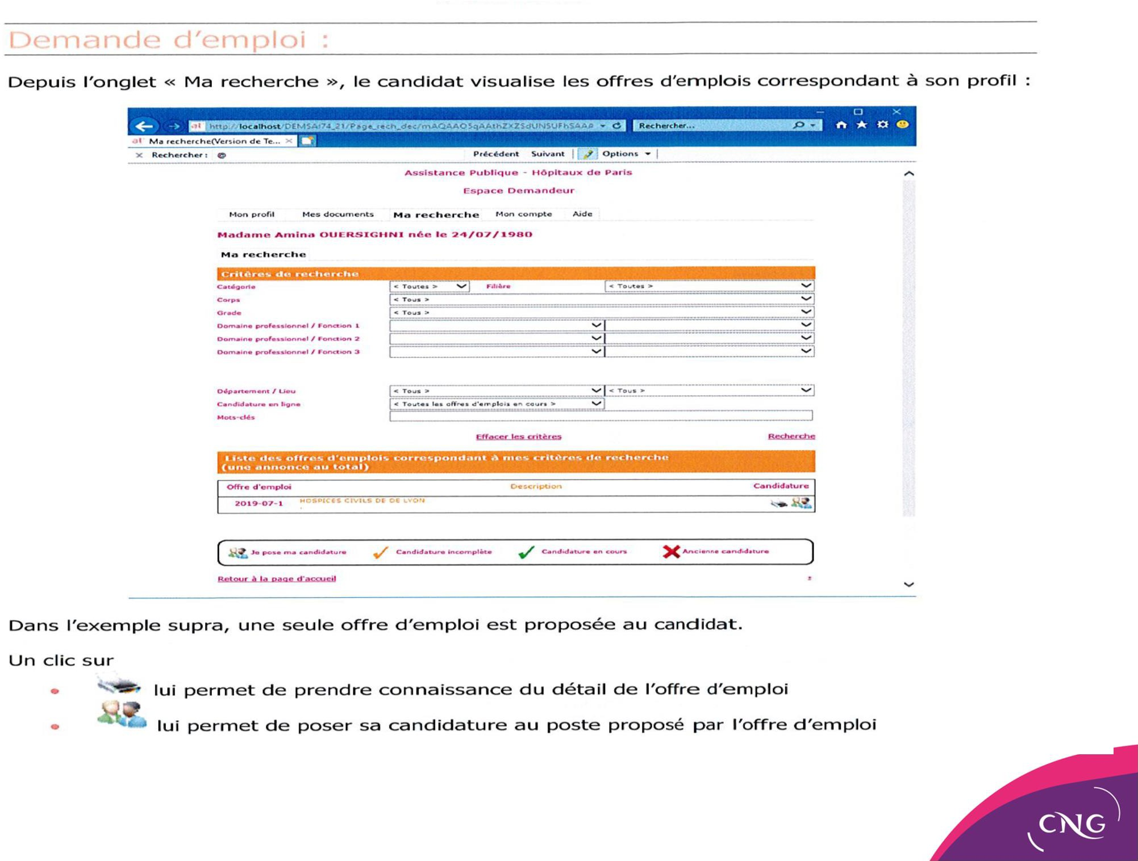
ESPACE CANDIDAT : CHOIX DE POSTE - TUTORIEL
Les offres d’emplois ne sont accessibles qu’à l’issue de la procédure de recensement des postes.

Slide 5
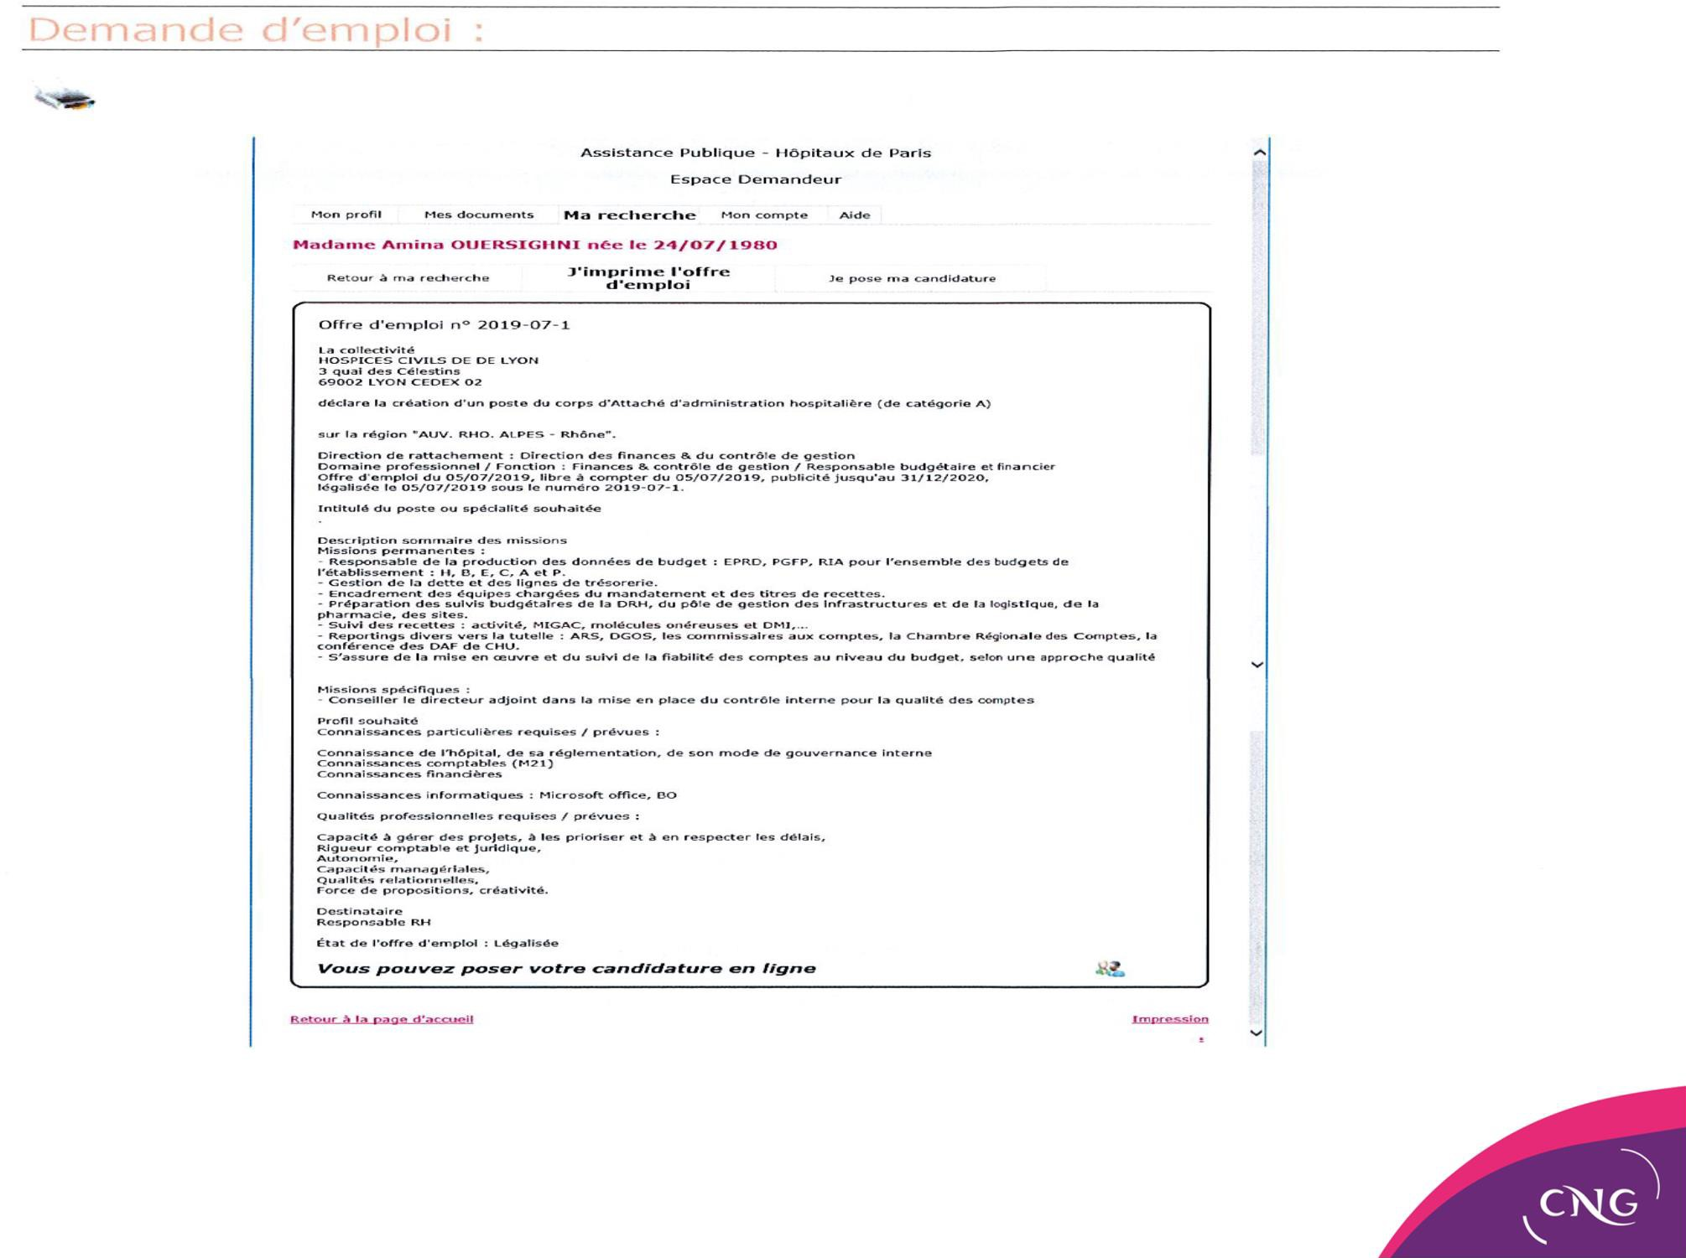
ESPACE CANDIDAT : CHOIX DE POSTE - TUTORIEL
Les offres d’emplois ne sont accessibles qu’à l’issue de la procédure de recensement des postes.

Slide 6
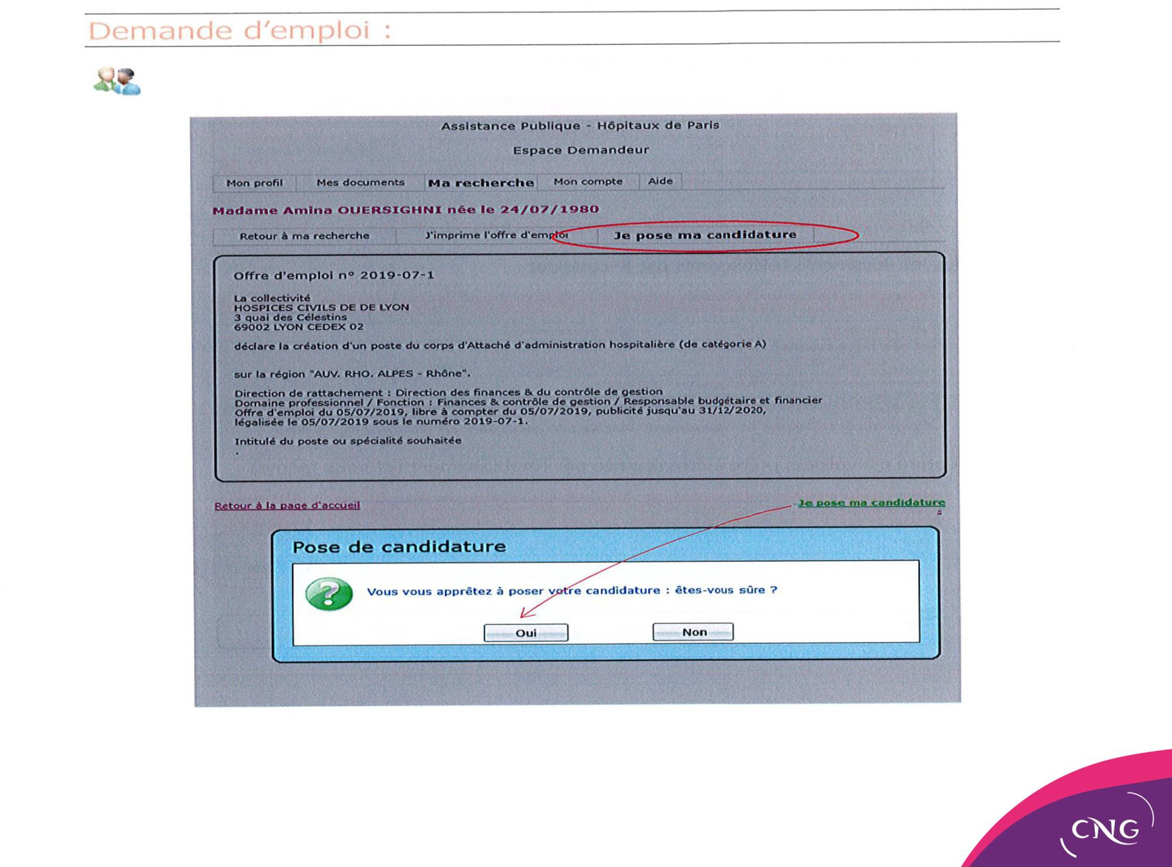
ESPACE CANDIDAT : CHOIX DE POSTE - TUTORIEL
Les offres d’emplois ne sont accessibles qu’à l’issue de la procédure de recensement des postes.

Slide 7
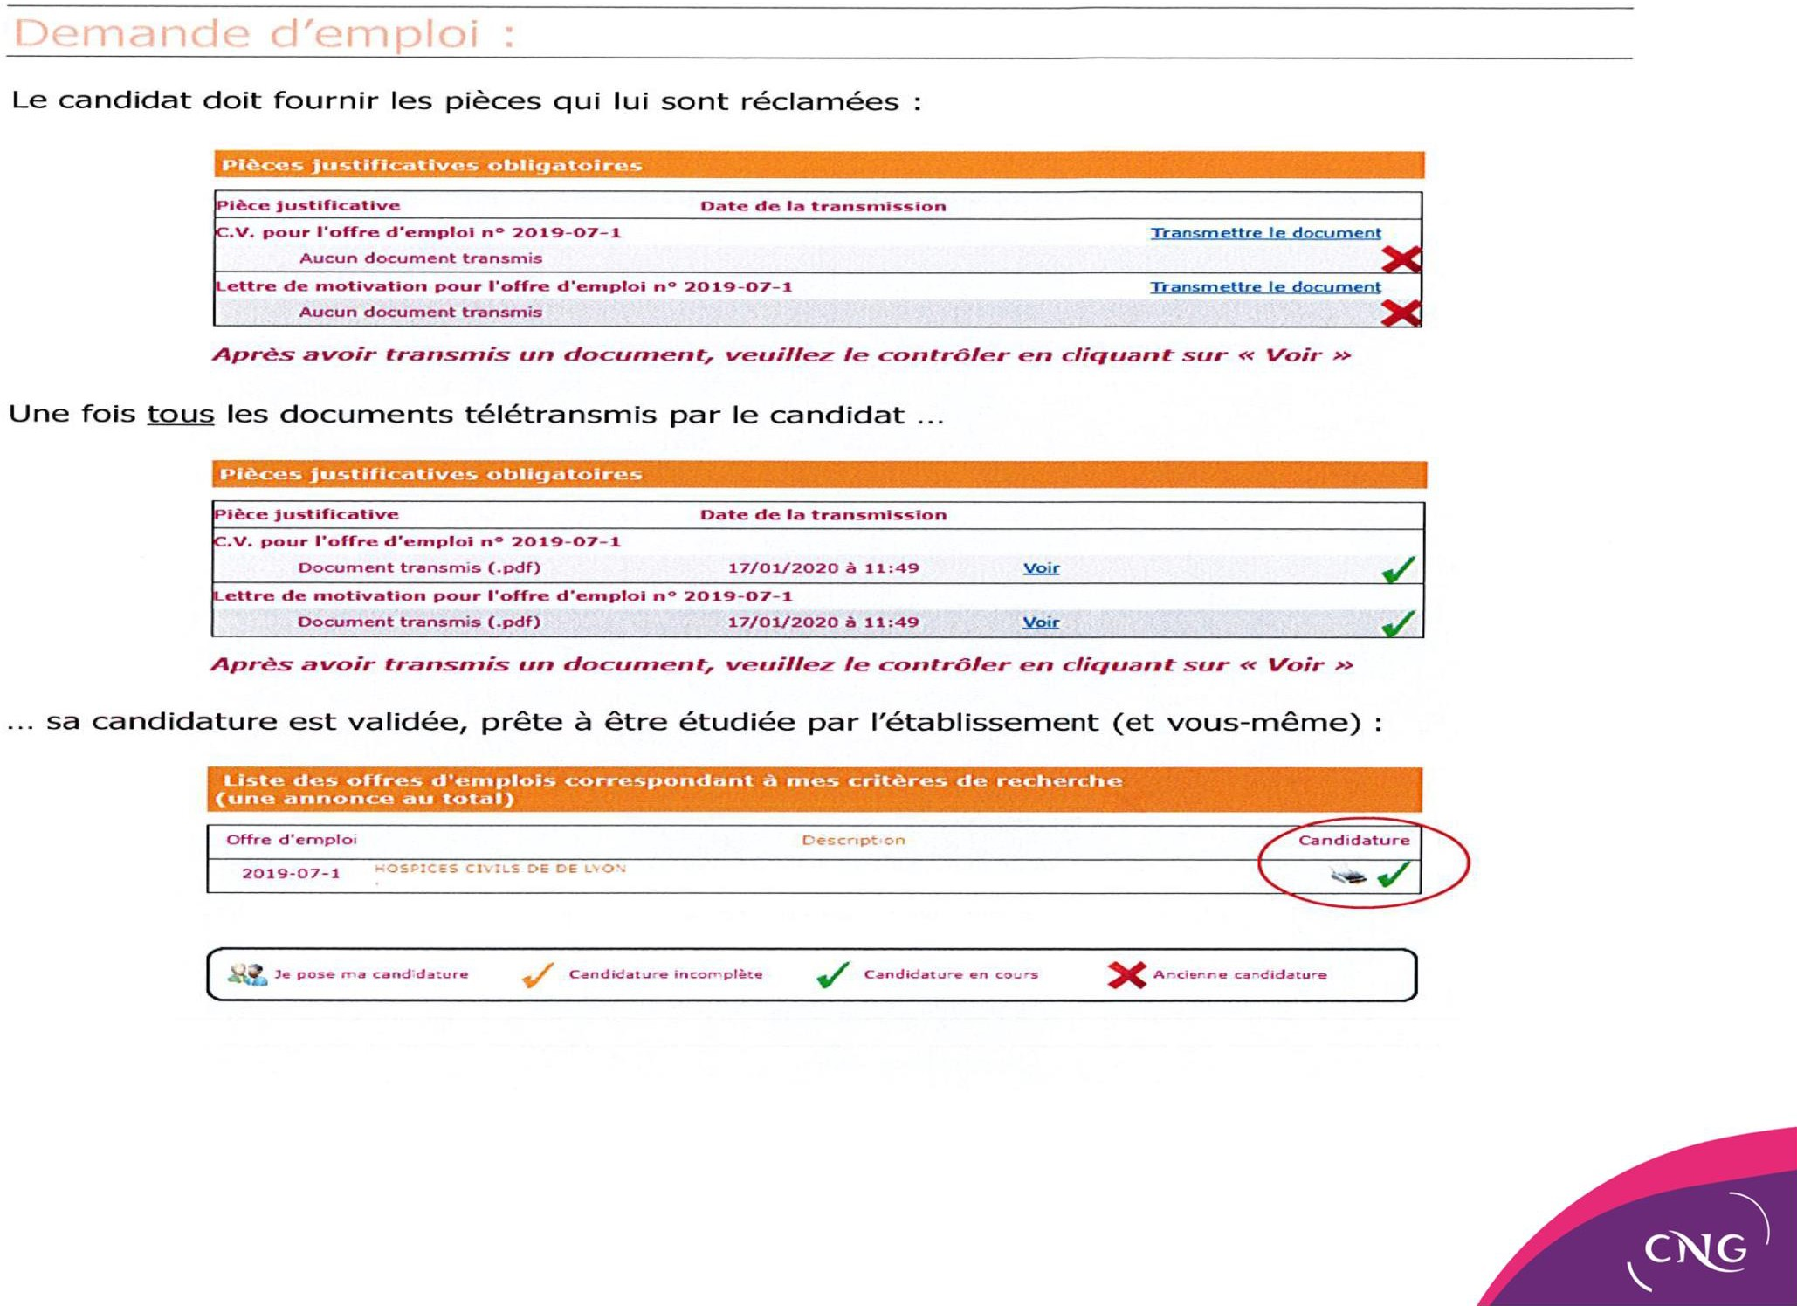
ESPACE CANDIDAT : CHOIX DE POSTE - TUTORIEL
Les offres d’emplois ne sont accessibles qu’à l’issue de la procédure de recensement des postes.

Slide 8
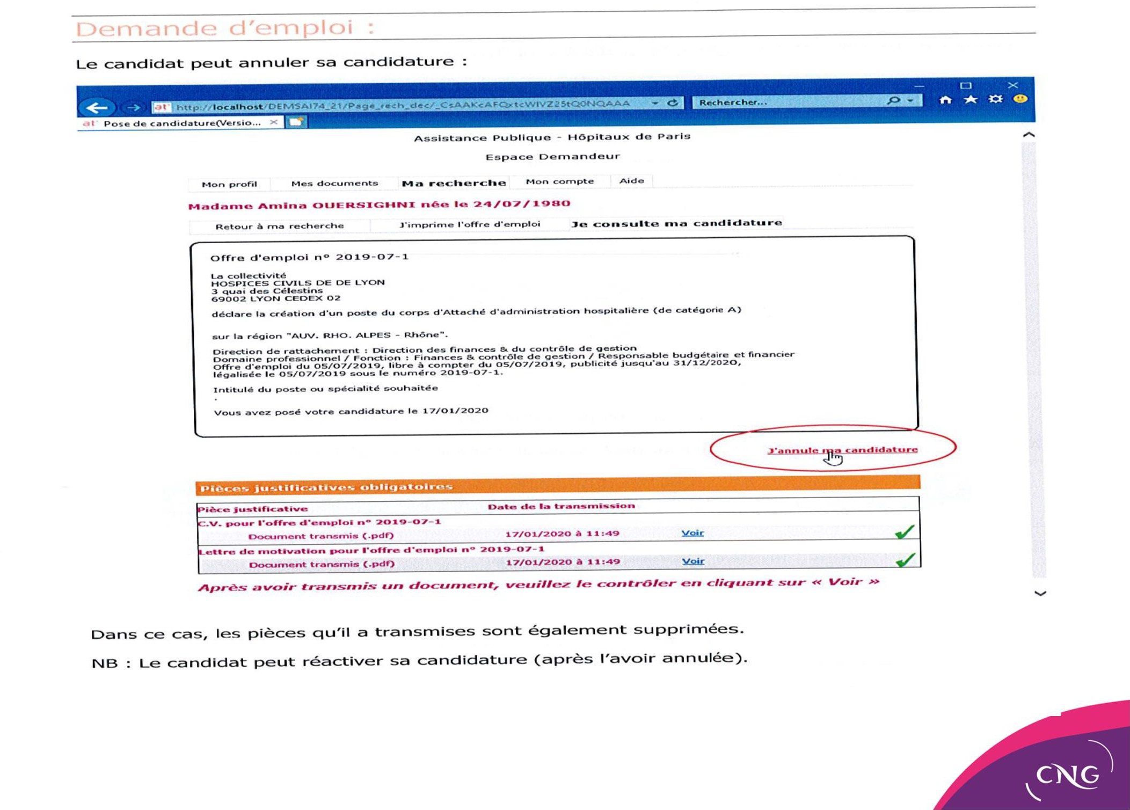
ESPACE CANDIDAT : CHOIX DE POSTE - TUTORIEL
Les offres d’emplois ne sont accessibles qu’à l’issue de la procédure de recensement des postes.

Slide 9
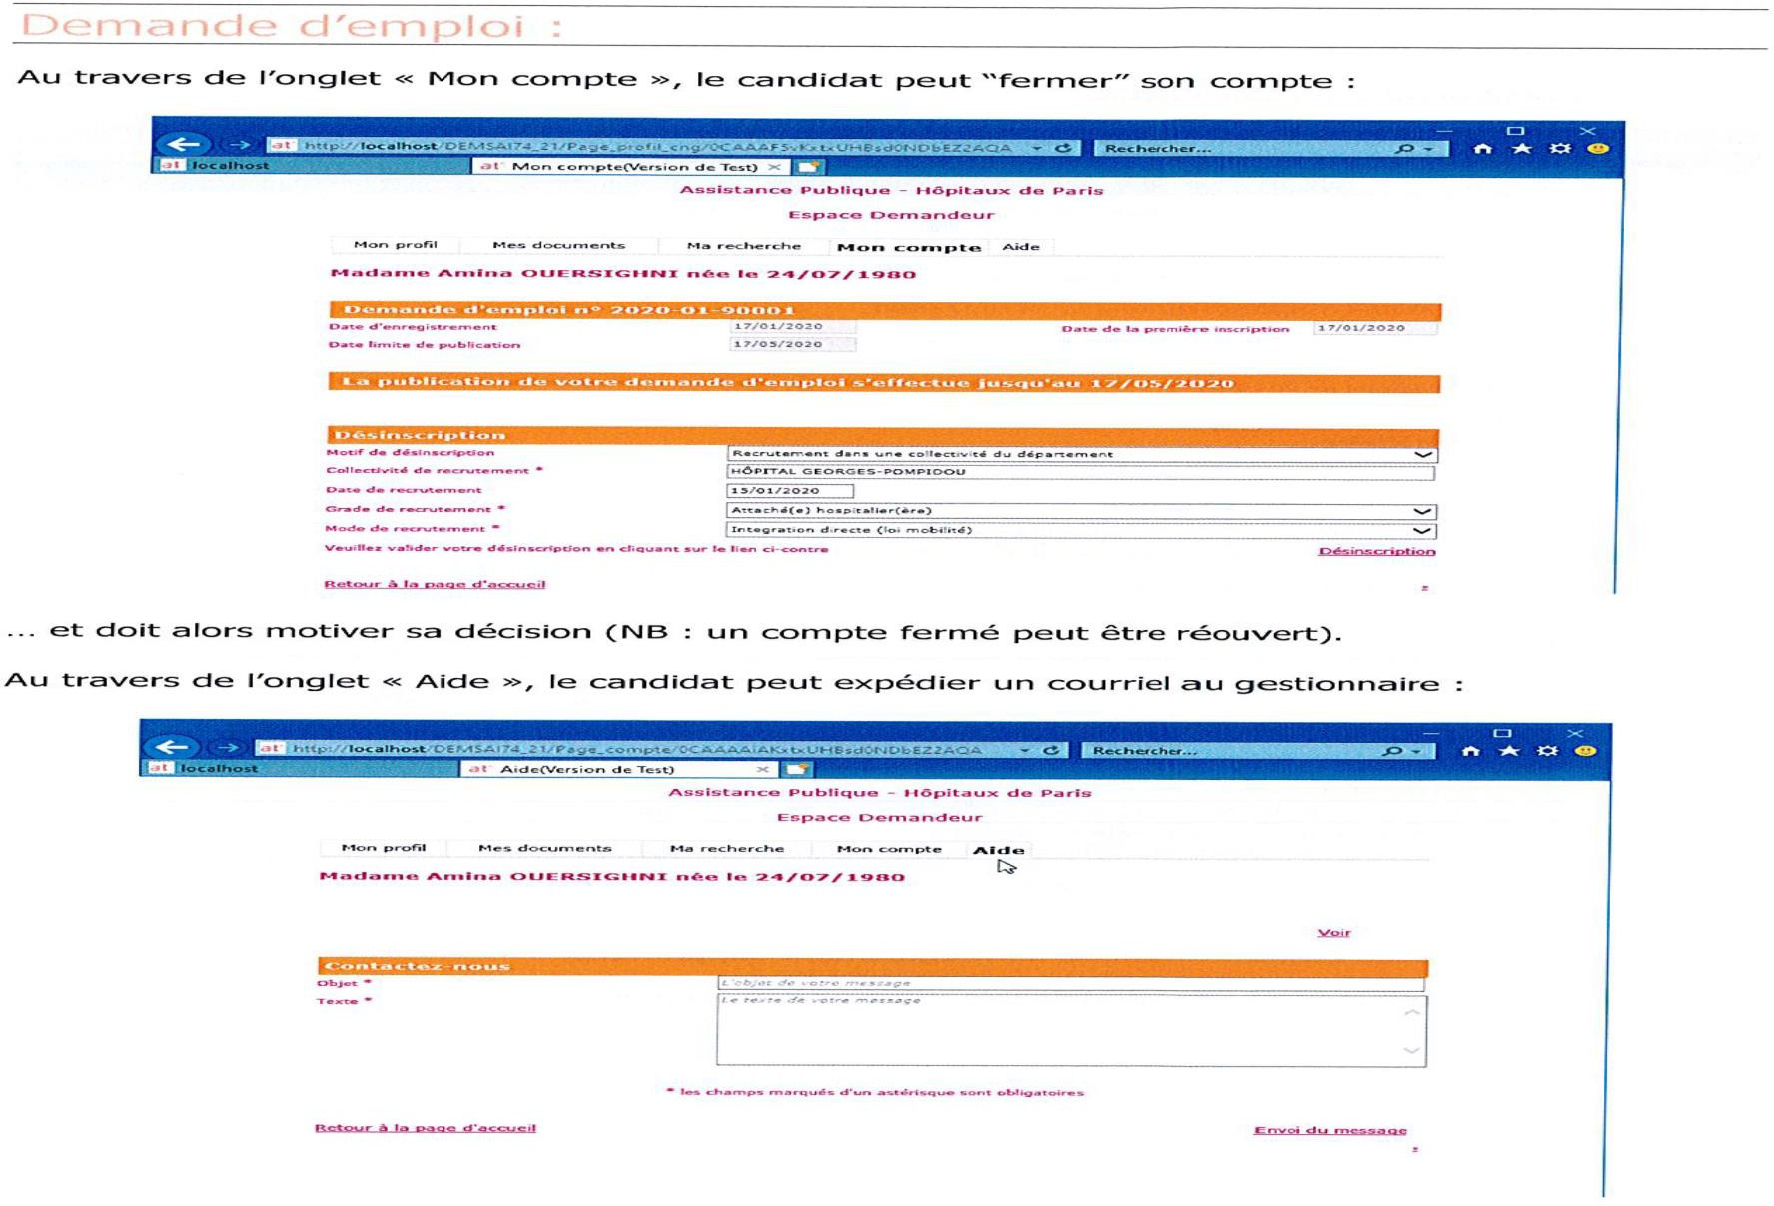
ESPACE CANDIDAT : CHOIX DE POSTE - TUTORIEL

Slide 10
BUREAU DES CONCOURS
Immeuble le Ponant
21B rue Leblanc
75373 PARIS CEDEX 15
cng-concours.administratifs@sante.gouv.fr
www.cng.sante.fr

